Slide 1
Тема 7. Феміністичний дискурс.
Поняття фемінізму. Джерела феміністичної літератури. Доба модернізму. Феміністична критика. Діалог чоловічого й жіночого початків у літературі ХХ ст. Архетипи та символи. Психоаналітична критика в контексті усвідомлення гендерної рівності. Вірджинія Вульф. Фантастичне моделювання. Урсула Ле Гвін. Маргарет Етвуд.

Slide 2
Дисклеймер
Питання зовсім не нове, й не властиве тільки новітній добі.
Питання значною мірою вкорінене в а).страх, б). прагнення влади й домінування.
Питання ґрунтується на цілком об’єктивних фактах: фізіологічних особливостях біологічного виду homo sapience та суспільних ролях, «зумовлених» такими відмінностями (див. «поділ праці» в первісному суспільстві)
Жодна жива істота не може бути обмежена в правах через її біологічні особливості (якщо вони не шкодять оточенню. Медуза Горгона, напр, мала дуже небезпечне волосся та погляд…)
А таке обмеження в правах існувало протягом тисячоліть.
Тому література – в усі періоди свого розвитку – відгукувалася на цей соціальний факт.
ХХ-ХХІ ст. тема розглядається в контексті поняття Іншого (див. попередні лекції). Тобто, йдеться не про домінування того чи того ґендеру, а про розуміння та комунікацію, засновану на розумінні Іншого та себе через Іншого.
Всі спроби компесаторних рухів – прояв ефекту «маятника». Вони заслуговують на увагу та інтелектуальний аналіз, але не потребують емоційної включеності.
Ми інтелектуали, пам’ятаймо про це. Ми маємо знати, усвідомлювати, аналізувати й висновкувати.

Slide 3
Читаємо мат.частину
ҐЕНДЕР - поняття, яке використовується для визначення соціокультурної форми існування статей: чоловік та жінка виступають не як природні визначення, а як соціокультурні феномени. Якщо стать визначається на основі тілесних, органічних та психофізіологічних ознак, то, на відміну від неї, ґендер виводиться із соціальних, культурних та історичних особливостей людського буття.
ФЕМІНІЗМ - соціально-політичний, культурний та інтелектуальний рух, спрямований як на досягнення рівних прав жінок, так і на встановлення нового порядку, в якому стандарти і системацінностей не визначалися б чоловічими мірками. Ф. виростає на ґрунті фунда ментальної констатації маскулінного характеру наявної культури та цивілізації. Явним та неявним чином особливості чоловіка підносяться до рівня загальнокультурного нормативу, зразка, ототожнюються
із людським як таким; жінка ж та “жіночість” зводиться лише до конкретного сущого серед інших сущих, набуває статусу “ Іншого”. Метафізичне значення Ф. полягає у введенні фемінності до
складу передумов людського буття, його загальнозначущих і невід’ємних ознак.
Філософський енциклопедичний словник (ФЕС). Київ, Абрис, 2002

Slide 4
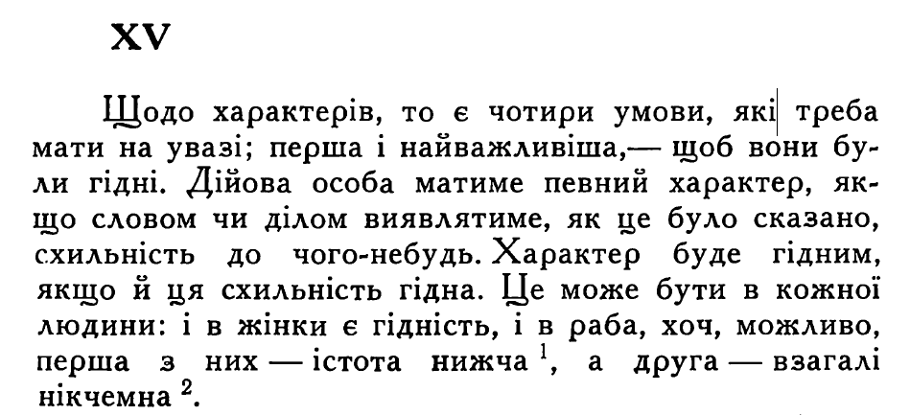
Арістотель (384 — 322 рр. до н. е.)
Поетика, пер. Бориса Тена. Київ, Мистецтво. 1968.
Для контрасту раджу заглянути до «Лісістрати» Арістофана
Питання для допитливих: звідки пішов міт про амазонок?

Slide 5
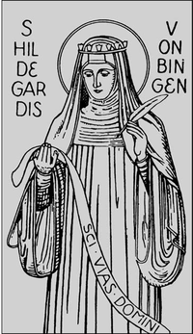
Гільдеґарда Бінгенська
(нім. Hildegard von Bingen; 1098 — 1179)
Середньовіччя. «Жінка – сосуд гріха»? Вам бракує інформації.
Ерудитка, мисткиня і наставниця
Артистка,
композиторка
письменниця, драматургиня, поетеса,
лінгвістка,
натуралістка,
філософиня,
лікарка,
політична консультантка,
пророчиця, провидиця
теологічні, натуралістичні, ботанічні, медичні та дієтологічні тексти та листи, літургічні пісні, поеми
Описані провидіння Гільдеґарди стверджували, що незайманість — це найвищий рівень духовного життя, проте вона також писала про мирське життя, включаючи материнство. Вона перша жінка, що написала трактат про жіночу сексуальність, даючи наукове пояснення жіночого оргазму.

Slide 6
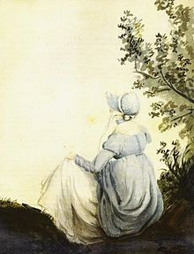
Jane Austen
1775 - 1817
У тридцять років Джейн наділа чепчик, оголосивши тим самим світу, що відтепер вона — стара діва,
Будь ласка, подівіться дещо про майнові права жінки на той час. Чому для родини видати дівчину заміж було питанням «життя й смерті»
parody,
burlesque,
irony,
free indirect speech
a degree of realism
critique the portrayal of women in 18th-century sentimental and Gothic novels ( + makes fun of clichés )
highlighting social hypocrisy through irony
thoughts and words of the characters mix with the voice of the narrator

Slide 7
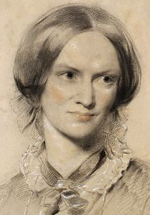
Charlotte Brontë
(1816 – 1855)
“Do you think I can stay to become nothing to you? Do you think I am an automaton?—a machine without feelings? and can bear to have my morsel of bread snatched from my lips, and my drop of living water dashed from my cup? Do you think, because I am poor, obscure, plain, and little, I am soulless and heartless? You think wrong!—I have as much soul as you,—and full as much heart! And if God had gifted me with some beauty and much wealth, I should have made it as hard for you to leave me, as it is now for me to leave you. I am not talking to you now through the medium of custom, conventionalities, nor even of mortal flesh;—it is my spirit that addresses your spirit; just as if both had passed through the grave, and we stood at God’s feet, equal,—as we are!

Slide 8
Aunt Ann did not ask him to explain this strange utterance. She knew what he was thinking. If Irene had no money she would not be so foolish as to do anything wrong; for they said—they said—she had been asking for a separate room; but, of course, Soames had not....
John Galsworthy, The Forsyte Saga (1922)
Відсутність права на
Особистий простір
Тілесність
Індивідуальність
Майно
Суб’єктність в соціумі (погугліть, в яких країнах в якому році жінки отримали виборче право. Здивуєтеся)

Slide 9
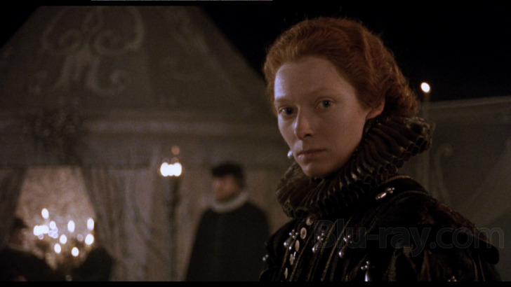
Virginia Woolf
(1882 –1941)
A woman must have money and a room of her own if she is to write fiction
1929
Mrs Dalloway (1925)
To the Lighthouse (1927)
Orlando: A Biography (1928)

Slide 10
Women have burnt like beacons in all the works of all the poets from the beginning of time. Indeed if woman had no existence save in the fiction written by men, one would imagine her a person of the utmost importance; very various; heroic and mean; splendid and sordid; beautiful and hideous in the extreme; as great as a man, some would say greater. But this is woman in fiction. In fact, as Professor Trevelyan points out, she was locked up, beaten and flung about the room. A very queer, composite being thus emerges. Imaginatively she is of the highest importance; practically she is completely insignificant. She pervades poetry from cover to cover; she is all but absent from history. She dominates the lives of kings and conquerors in fiction; in fact she was the slave of any boy whose parents forced a ring upon her finger. Some of the most inspired words and profound thoughts in literature fall from her lips; in real life she could hardly read; scarcely spell; and was the property of her husband.
Woolf, Virginia (1935) [1929]. A Room of One's Own. London: Hogarth Press

Slide 11
In one section Woolf invents a fictional character, Judith, Shakespeare's sister, to illustrate that a woman with Shakespeare's gifts would have been denied the opportunity to develop them. Like Woolf, who stayed at home while her brothers went off to school, Judith is trapped in the home: "She was as adventurous, as imaginative, as agog to see the world as he was. But she was not sent to school."[12]
While William learns, Judith is chastised by her parents should she happen to pick up a book, as she is inevitably abandoning some household chore to which she could be attending. Judith is betrothed, and when she does not want to marry, her father beats her, then shames her into the marriage. While William establishes himself, Judith is trapped by what is expected of women. She runs away from home to London, is harassed and laughed at when she tries to become an actor, and is finally made pregnant by an actor-manager who said he would help her. She kills herself and "lies buried at some cross-roads where the omnibuses now stop outside the Elephant and Castle". William lives on and establishes his legacy.
[pp. 71–73]

Slide 12
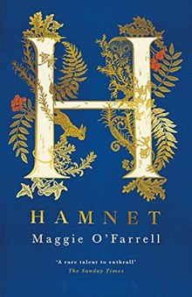
Maggie O'Farrell (2020) Hamnet
Though the novel opens with Hamnet, its central character and beating heart is the boy’s mother, whom O’Farrell calls Agnes. Names are significant in this book; when Agnes eventually sees the version of her son’s name on a London playbill, she feels he has been stolen from her a second time. Meanwhile, the most famous character in the novel goes unnamed; he is variously “her husband”, “the father”, “the Latin tutor”. He is allowed very little direct speech. This deliberate omission frees the narrative of all the freight of association that his name carries; even Stratford is rarely mentioned explicitly, with the author instead naming individual streets and houses to root her story in its location.
The Guardian review

Slide 13
Margaret Eleanor Atwood
The Handmaid's Tale (1985)
Біблійний текст.
Марфа і Марія.
Єзавель
Fiercely political and bleak, yet witty and wise
Compare with The Scarlet Letter: A Romance by Nathaniel Hawthorne (1850)

Slide 14
Further reading:
Simone de Beauvoir, Le deuxième sexe, 1949
Ursula K. Le Guin Tehanu (1991), The Other Wind (2002)
Diana Wynne Jones Fire and Hemlock (1985)
Antonia Byatt, Possession: A Romance (1990)
Etc.

